Slide 1

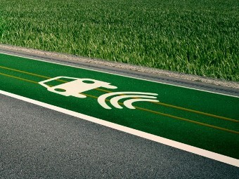
Профессии будущего
Оператор кросс- логистики:
Строитель «УМНЫХ» дорог
Это специалист, который выбирает и устанавливает дорожное адаптивное покрытие, разметку и дорожные знаки с радиочастотной идентификацией, системы наблюдения и датчики для контроля состояния дороги.
Профессионал, в компетенции которого входят подбор оптимального способа доставки грузов и перемещения людей различными видами транспорта, контроль и отладка движения потоков через сеть разных видов транспорта, мониторинг
проходимости транспортных узлов, перераспределение потоков транспортных сетей.
Мы представим вам профессии будущего
Мы покажем самые актуальные профессии в будущем

